Slide 1

大數據分析與應用專題
組員:
b10502129 謝昀桂
B11002048 林明毅
B11102042 張宸維
B11002064 郭嘉勛

Slide 2
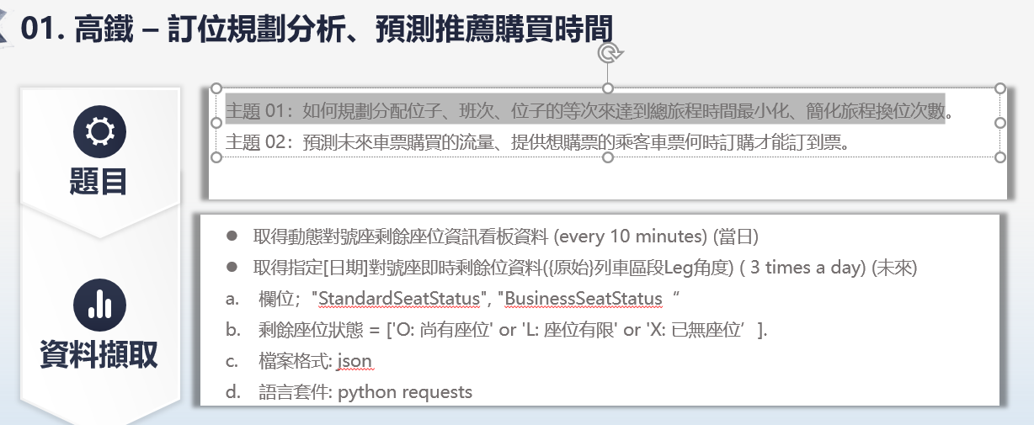
專題主題
高鐵如何規劃分配位子、班次、位子的等次來達到總旅程時間最小化、簡化旅程換位次數

Slide 3
專題所需資料
車次資訊 : 停靠站、出發及抵達時間、行駛日(星期幾)。
起訖站的各個票卷、身分別、車廂別票價。
目標車次標準席、商務席剩餘座位。
相關資料來源:
取得所有車次的定期時刻表資料
URL : https://tdx.transportdata.tw/api/basic/v2/Rail/THSR/GeneralTimetable?%24format=JSON
取得票價資料
URL : https://tdx.transportdata.tw/api/basic/v2/Rail/THSR/ODFare?&%24format=JSON
取得剩餘座位資料
URL : https://tdx.transportdata.tw/api/basic/v2/Rail/THSR/AvailableSeatStatusList?%24top=10&%24format=JSON

Slide 4
取得各車次資料

Slide 5
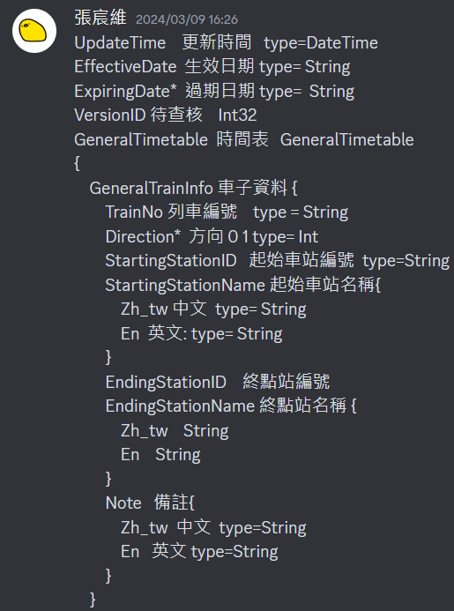
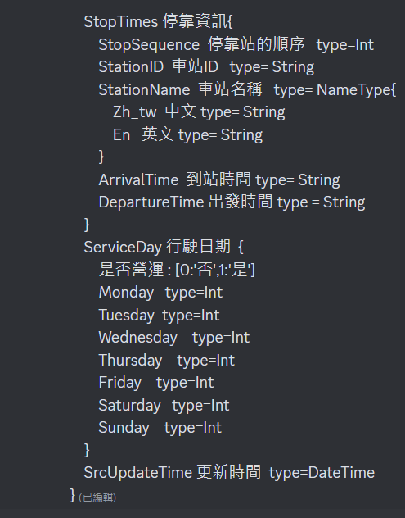
資料概覽
資料格式、型態及描述

Slide 6
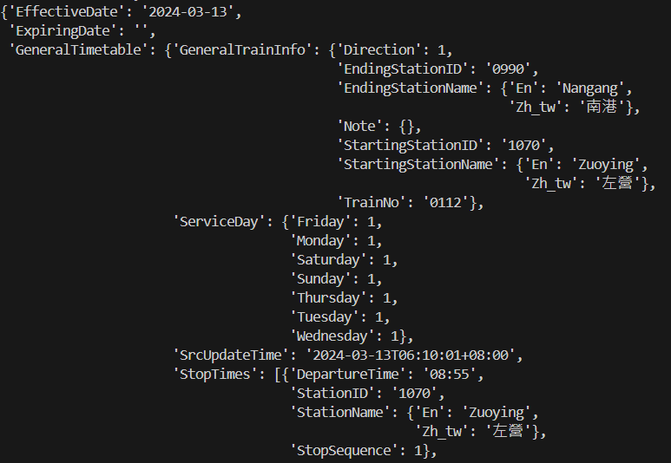
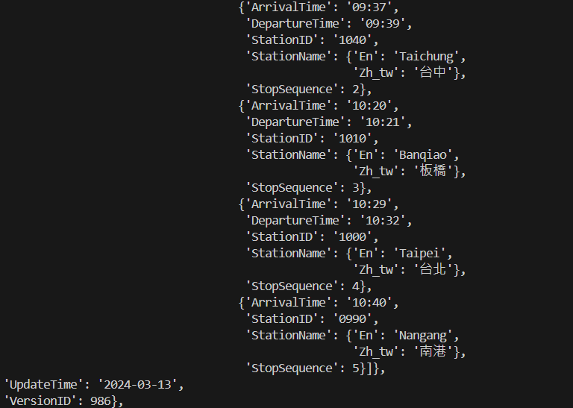
資料概覽
實際資料(json檔)

Slide 7
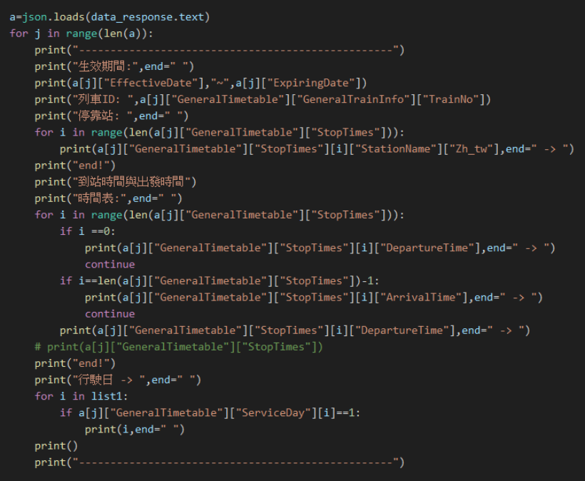
程式碼

Slide 8
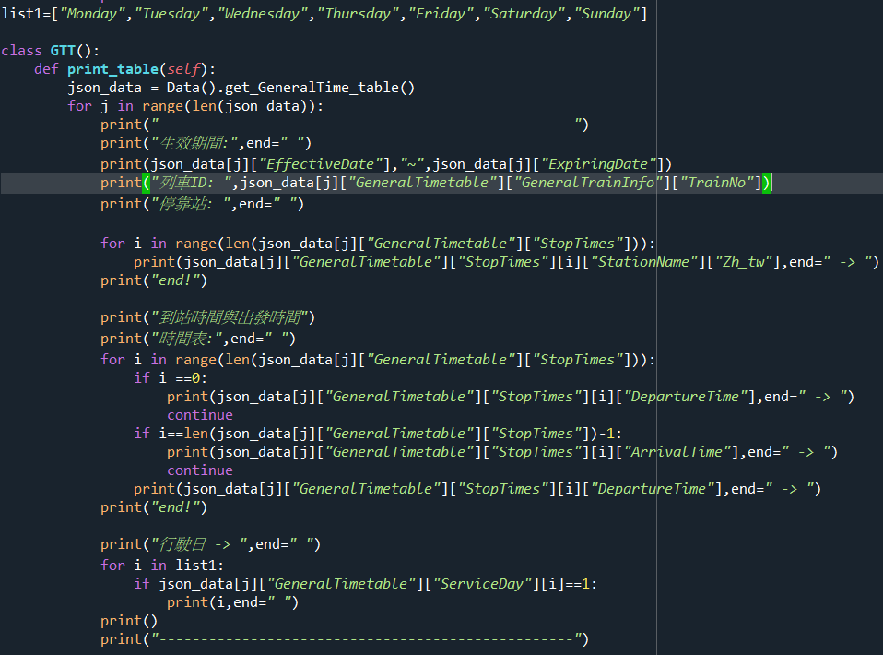
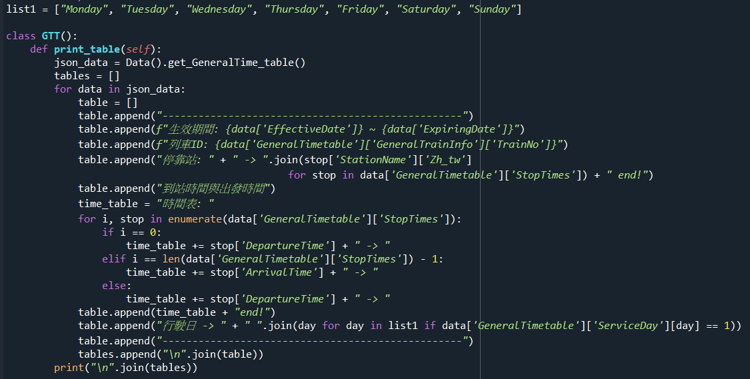
程式碼

Slide 9
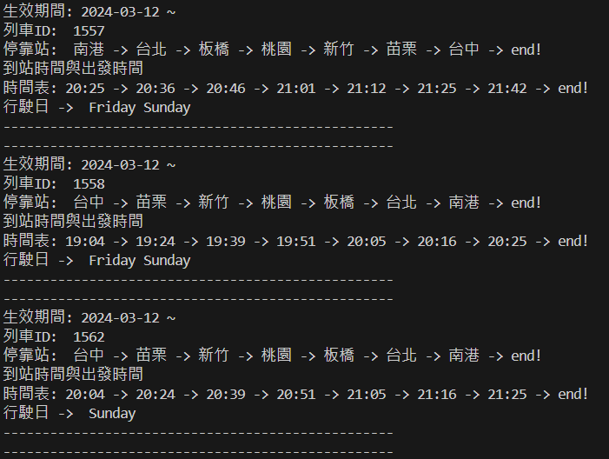
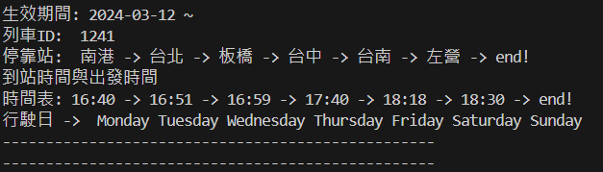
結果輸出範例
顯示班次編號、停靠站、行駛時間、行駛日
Notes:
顯示班次編號、停靠站、行駛時間、行駛日

Slide 10
取得票價資料

Slide 11
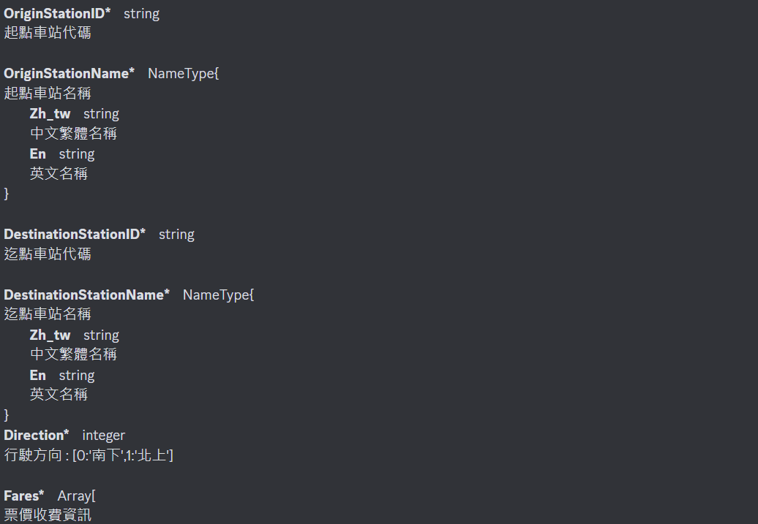
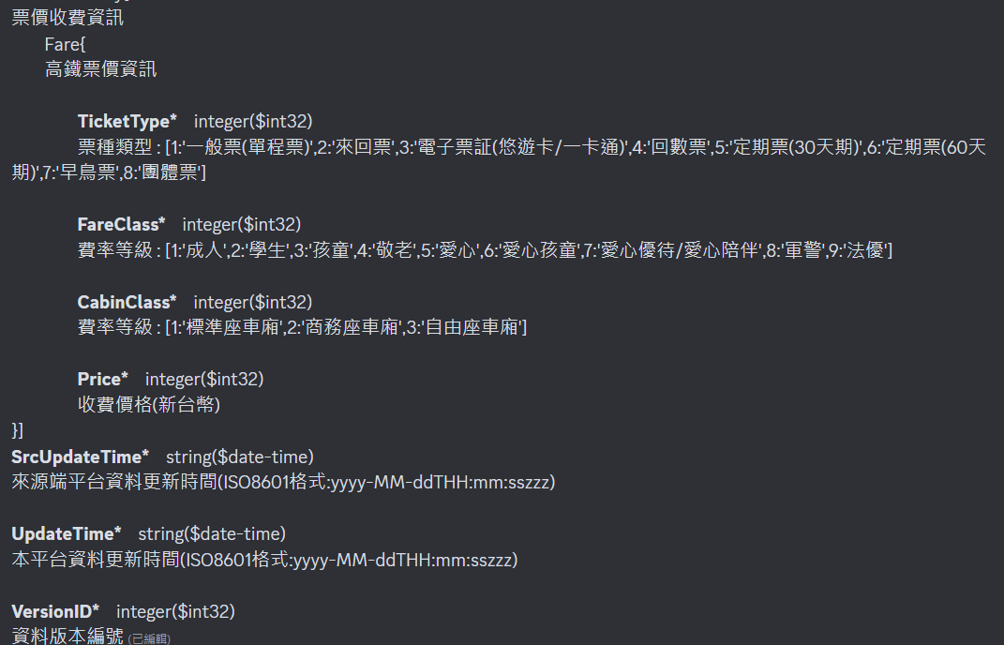
資料概覽
資料格式、型態及描述

Slide 12
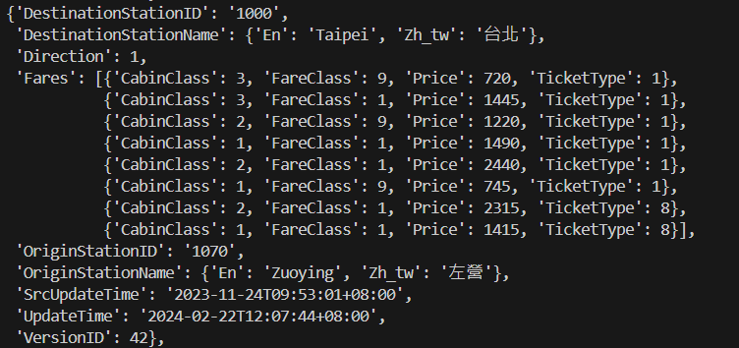
資料概覽
實際資料(json檔)

Slide 13
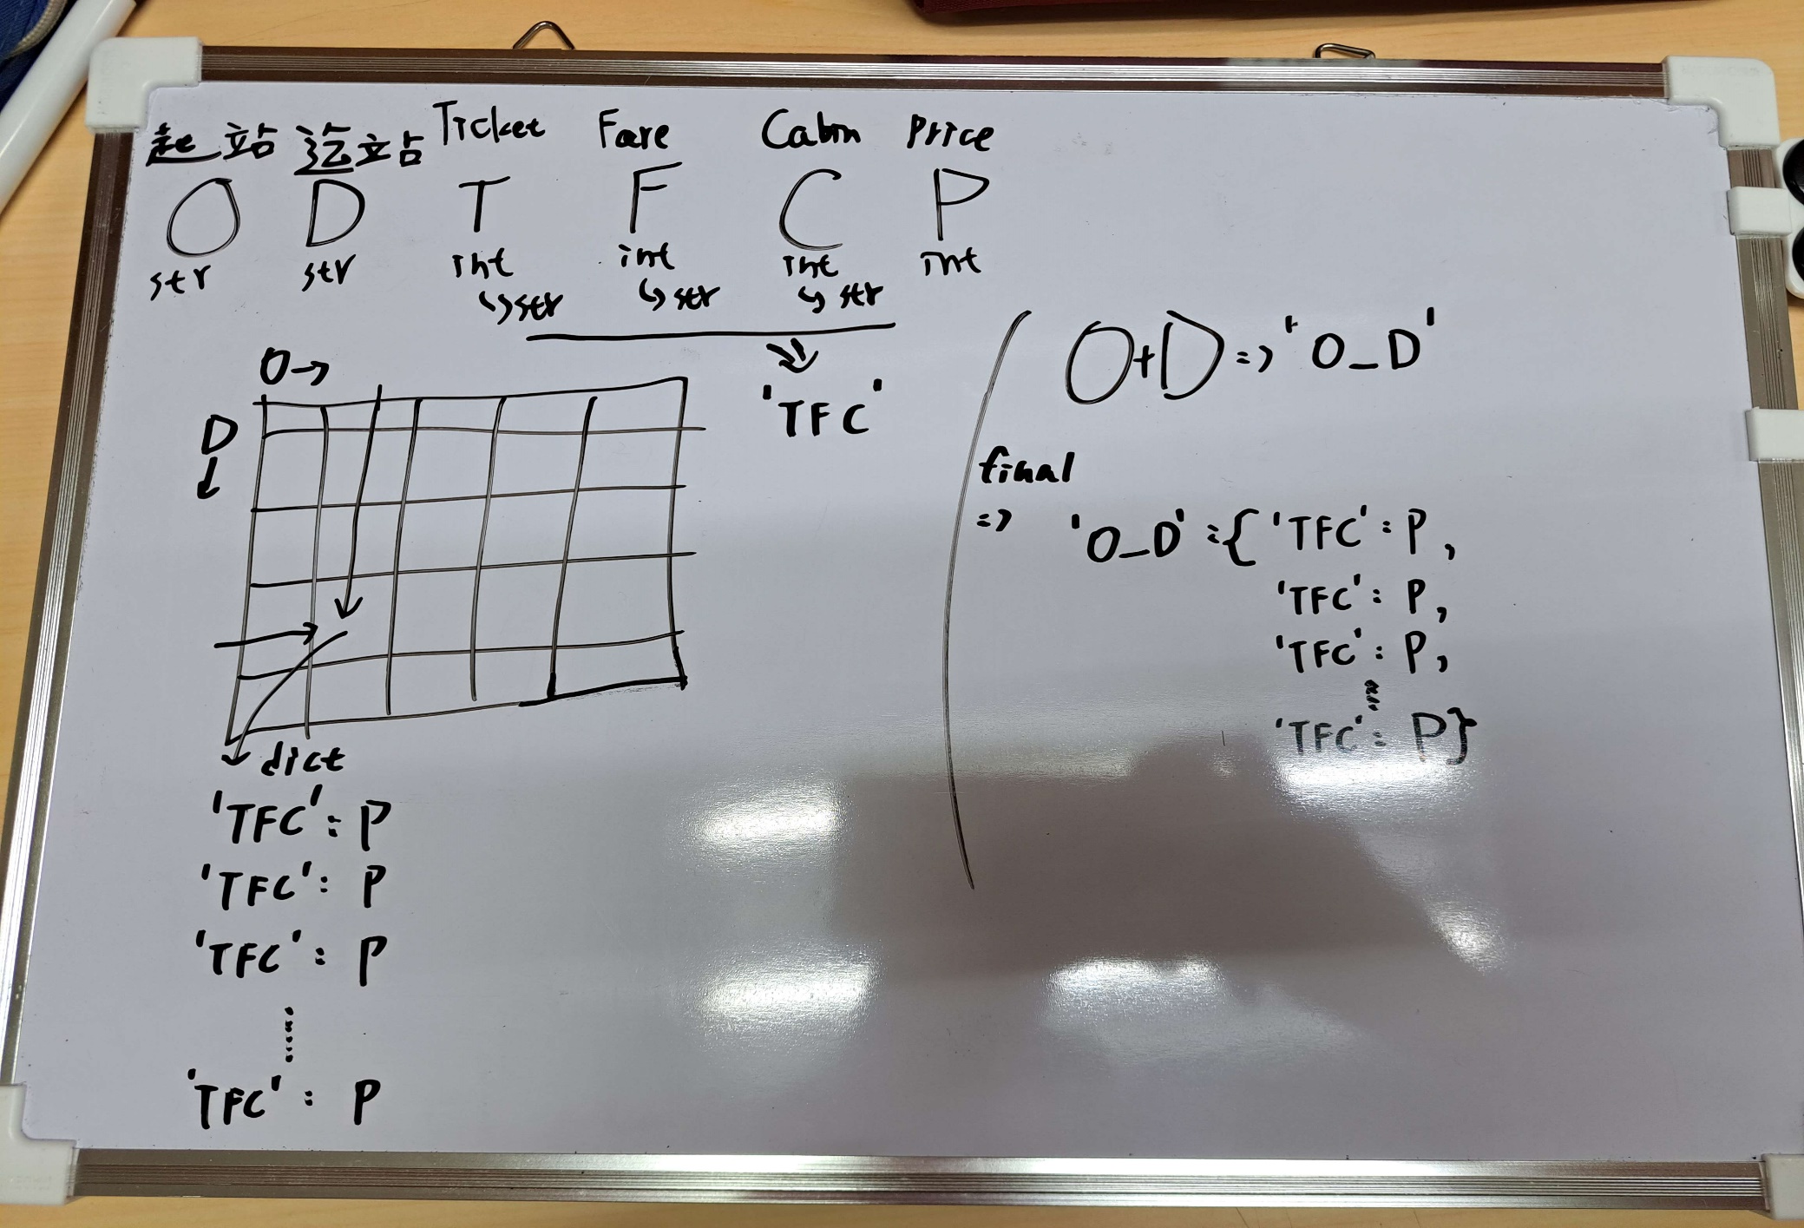
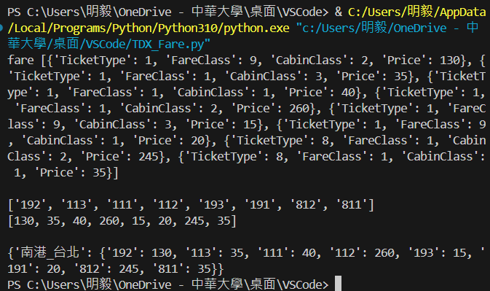
資料處理

Slide 14
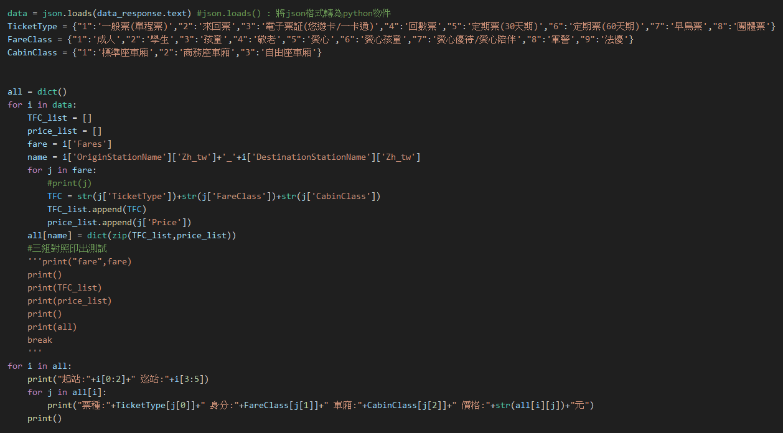
程式碼

Slide 15
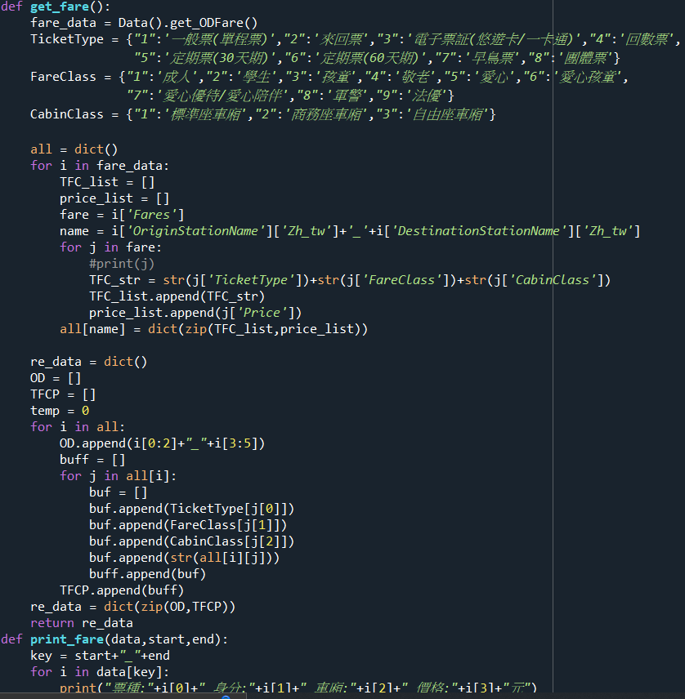
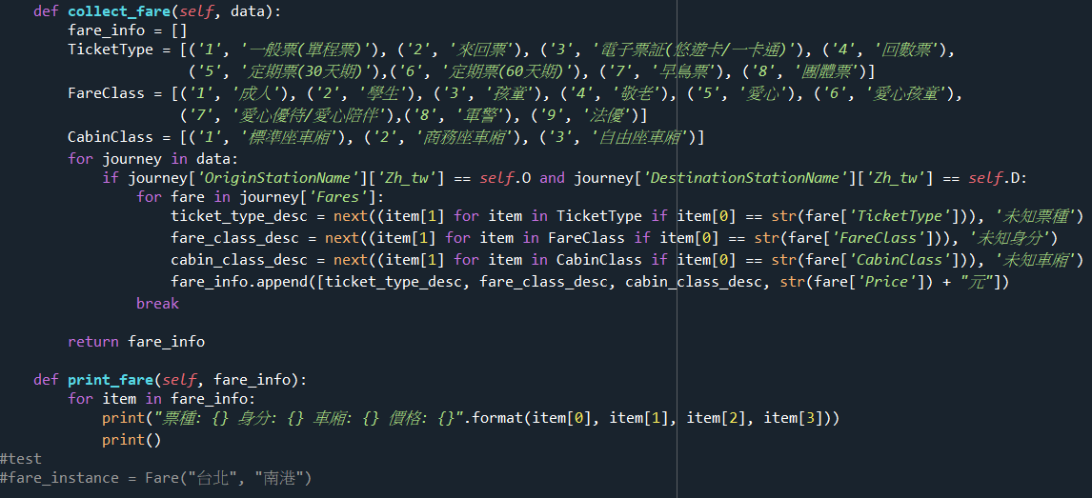
程式碼

Slide 16
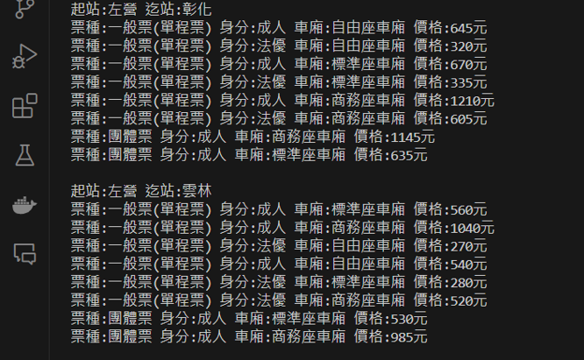
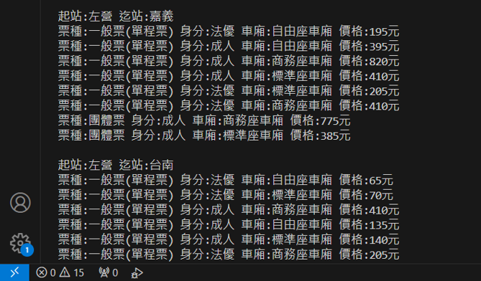
結果輸出範例
顯示每段車程(起訖站)，各種票卷、身分、車廂別的售價
Notes:
顯示班次編號、停靠站、行駛時間、行駛日

Slide 17
取得剩餘座位資料

Slide 18
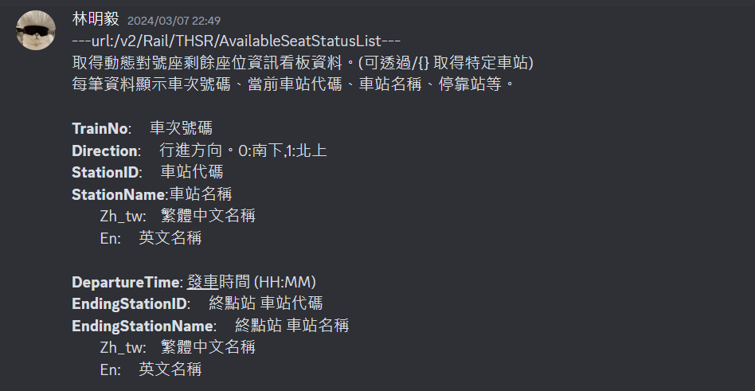
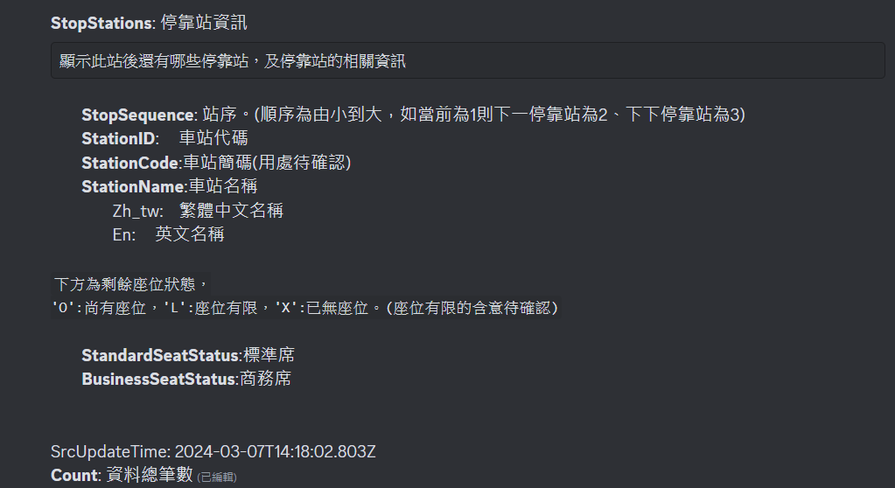
資料概覽
資料格式、型態及描述

Slide 19
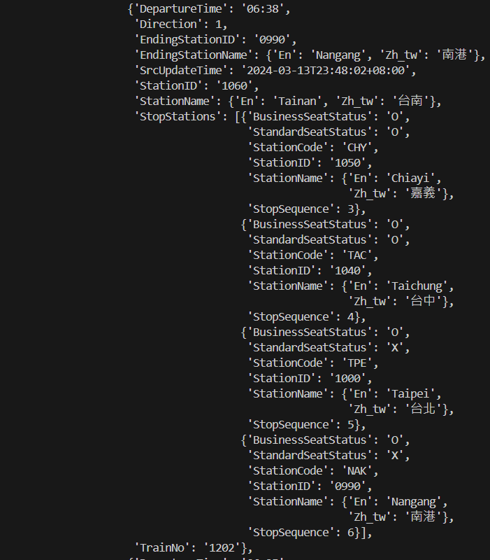
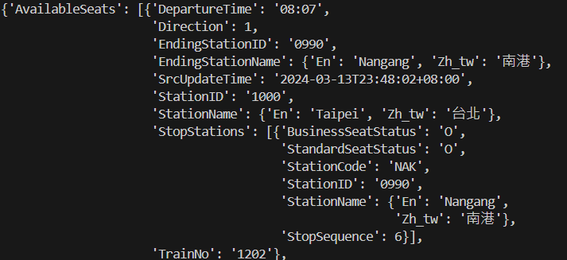
資料概覽
實際資料

Slide 20
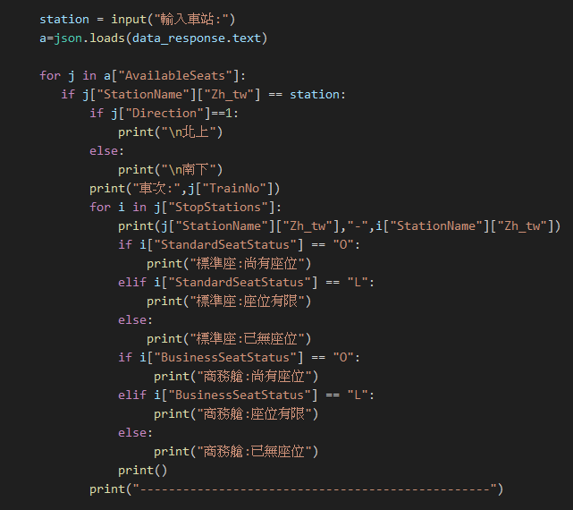
程式碼

Slide 21
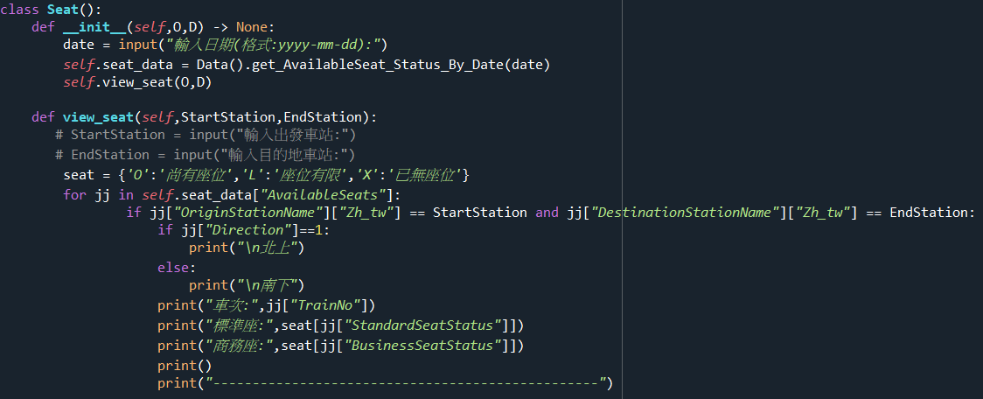
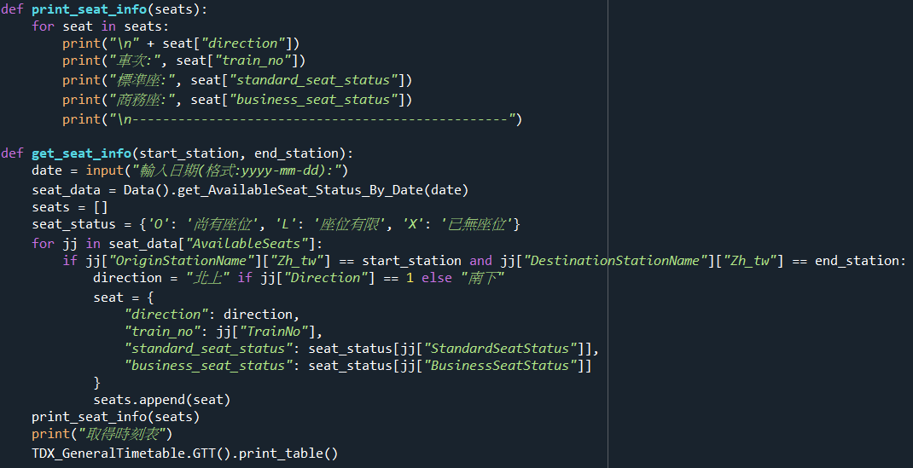
程
式
碼

Slide 22
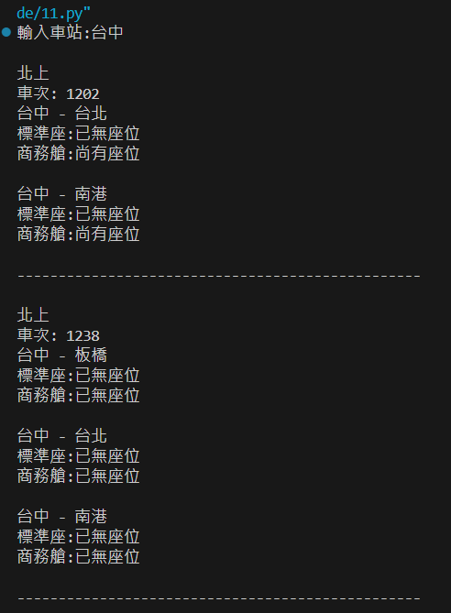
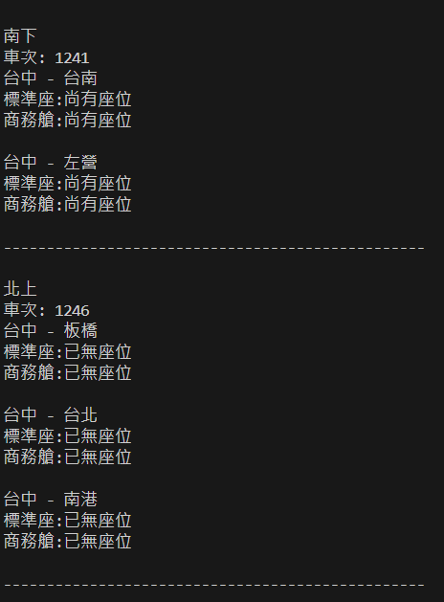
結果輸出範例
顯示目標車站相關，可抵達的班次、剩餘座位狀態
Notes:
顯示班次編號、停靠站、行駛時間、行駛日

Slide 23
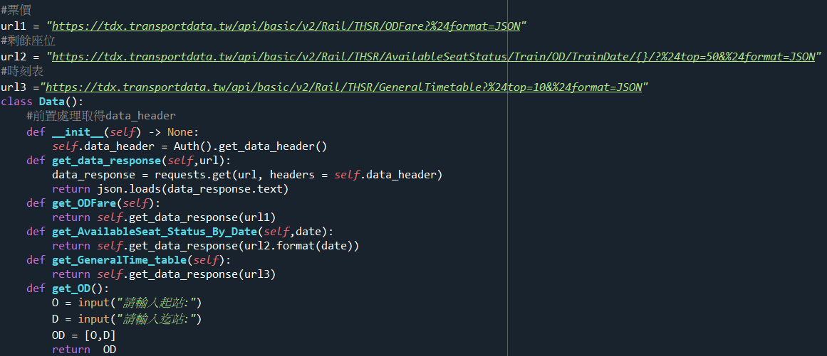
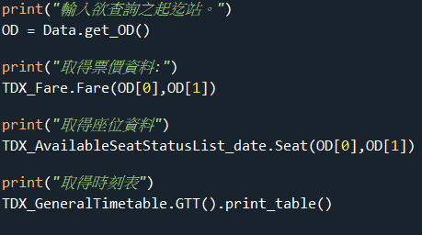

Slide 24
換位流程圖

Slide 25
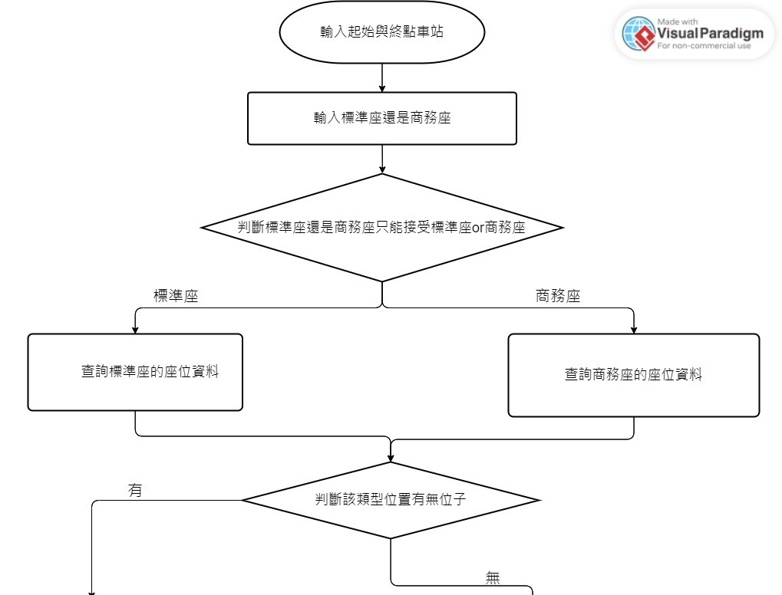

Slide 26
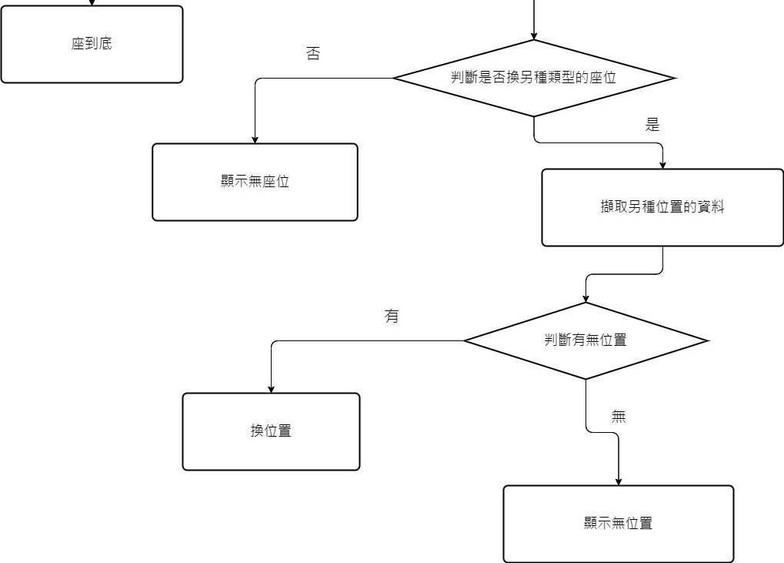

Slide 27
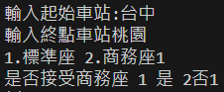
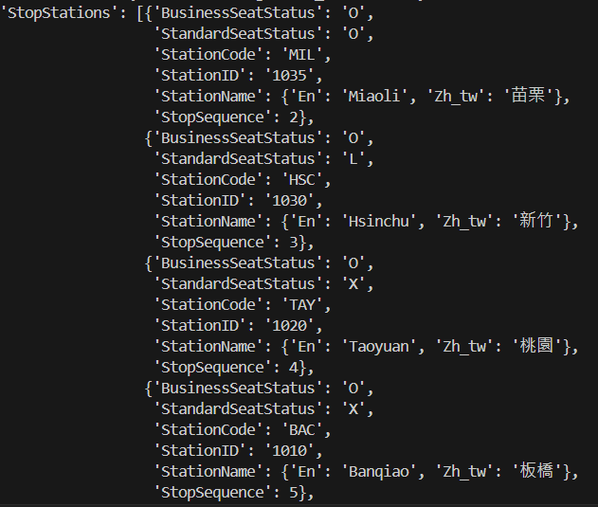
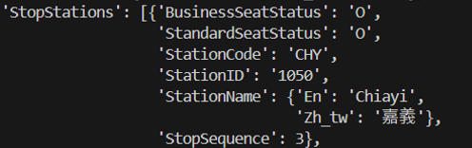
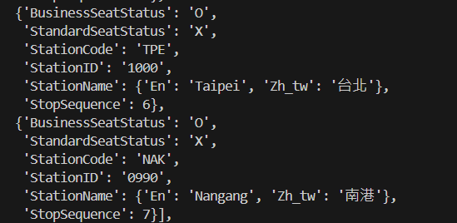
最少次數換位 想法
1.判斷商務座or標準座&&起始站和終點站
2.判斷若沒位子要從標準座換商務座or商務座換標準座
3.利用stopsequence算出起始站到終點站
4.第一次座就座到他最遠的位置
(ex 台中到新竹有位子 那台中到苗栗不可能沒位子)
5.透過1 2的判斷知道要換哪一個位子
6.再一次次座到最遠的地方
7.迴圈終止條件為到達要抵達的站

Slide 28
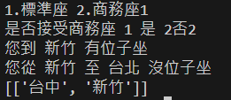
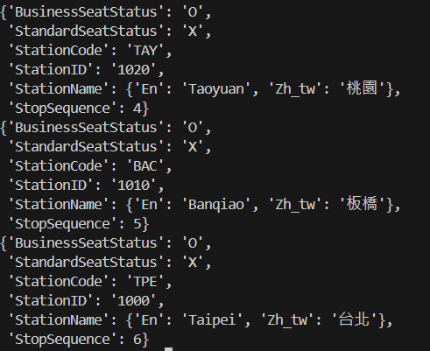
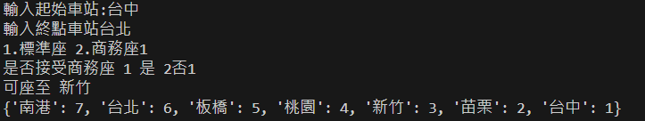
最少次數換位 想法
1.判斷商務座or標準座&&起始站和終點站
2.判斷若沒位子要從標準座換商務座or商務座換標準座
3.利用stopsequence算出起始站到終點站
4.第一次座就座到他最遠的位置
(ex 台中到新竹有位子 那台中到苗栗不可能沒位子)
5.透過1 2的判斷知道要換哪一個位子
6.再一次次座到最遠的地方
7.迴圈終止條件為到達要抵達的站

Slide 29
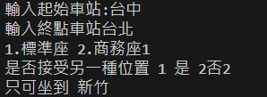
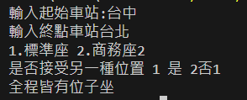
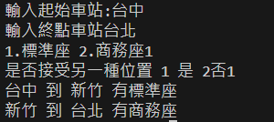
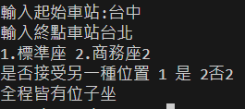
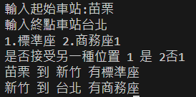
最少次數換位 成果 以1514車次(台中-南港)為例
一開始坐標準座
不選擇換位只可坐到新竹
一開始坐標準座
沒位子換位至商務座
一開始坐標準座
沒位子換位至商務座
一開始坐商務座
不選擇換位
不從起點
一開始坐標準座
沒位子換位至商務座

Slide 30
換班次流程圖

Slide 31
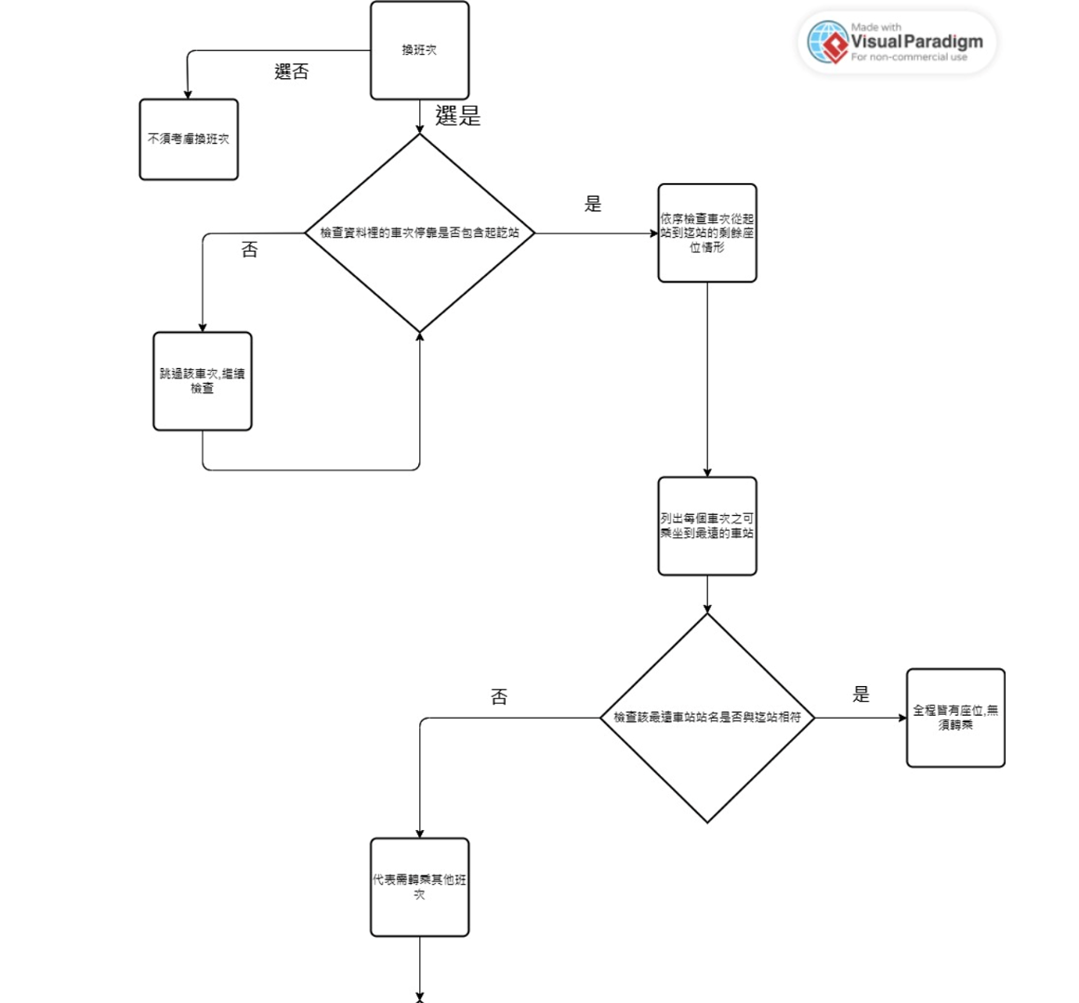

Slide 32
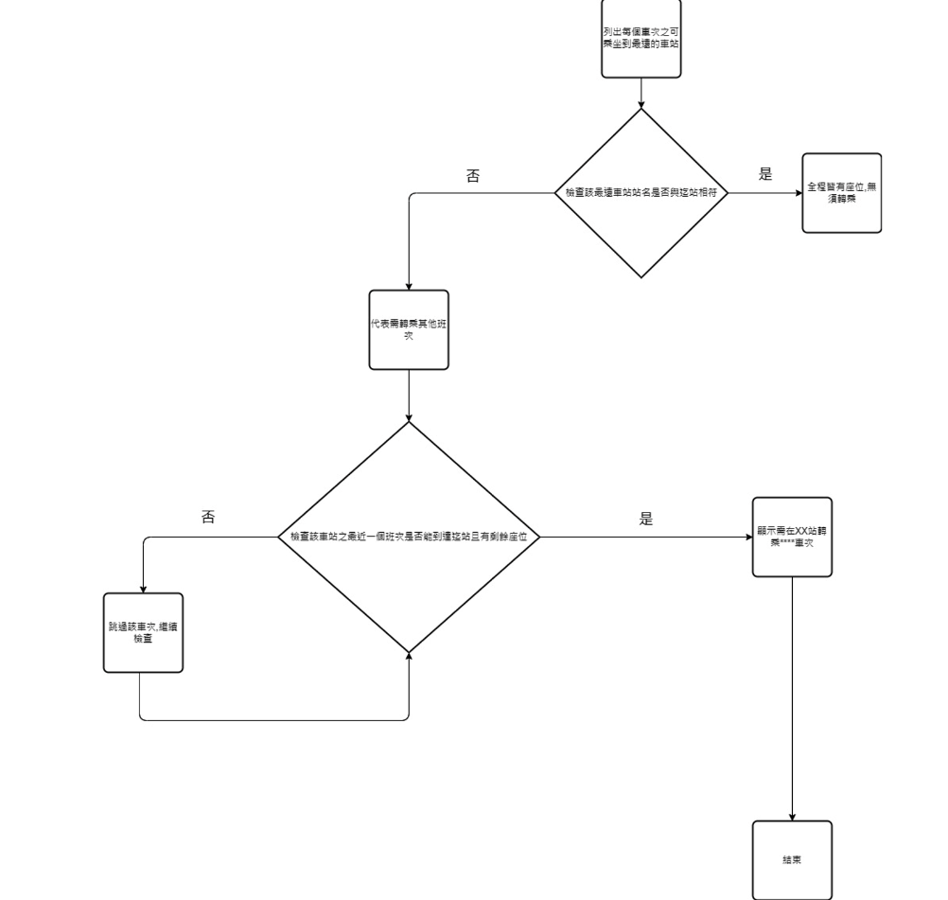

Slide 33
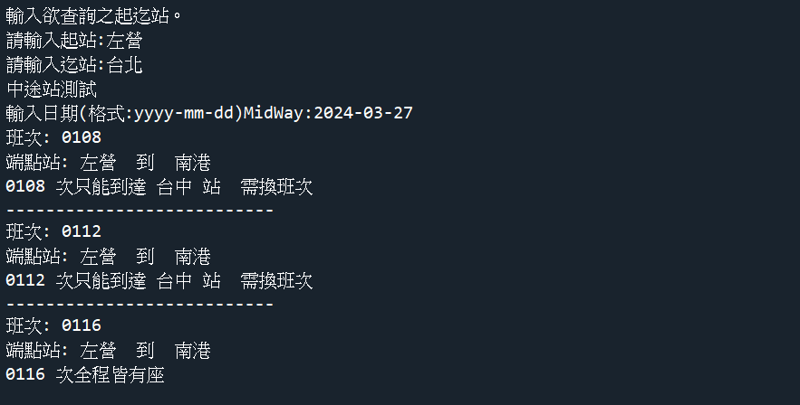
換班次目前進度

Slide 34
買票優惠判斷流程圖

Slide 35
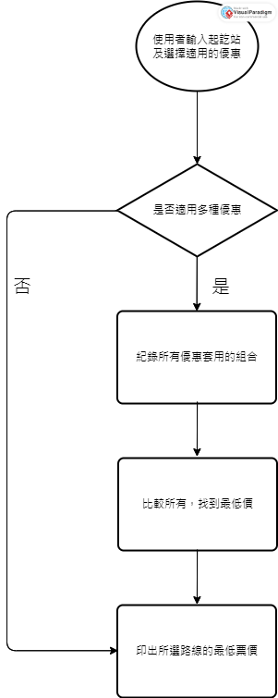

Slide 36
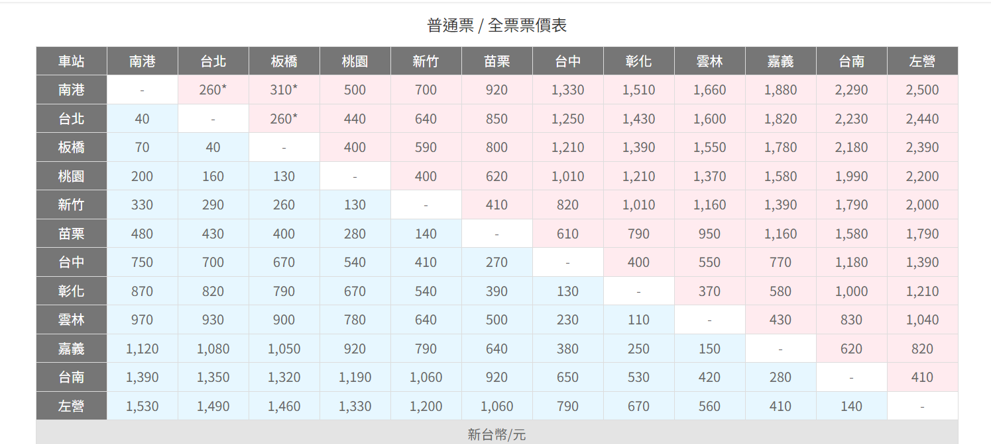


Slide 37




買票優惠成果
透過輸入的資訊慢慢把每種票種對應的ID寫入陣列 最後透過比較算出最省錢的方法

Slide 38
整合

Slide 39
1.輸入要從哪裡做到哪裡後不管有沒有轉乘算出他的票價資訊
2.輸入時間後列出下面可以搭乘的當天列車(比照台鐵的火車時刻表)

Slide 40




Slide 41




Slide 42





